Slide 1
Государственное бюджетное профессиональное образовательное учреждение
Краснодарского края
«Краснодарский краевой колледж культуры»
Сказочный конек – славный горбунок
Электронная выставка посвященная 190 – летию
Сказки П.П. Ершова «Конек – горбунок»
ст-ца Северская
2024г.

Slide 2
Пётр Павлович Ершов. (1815 – 1869)
Русский писатель, поэт, драматург 19-го века. Своё имя обессмертил, написав сказку в стихах «Конёк-горбунок». Произведение вошло в число лучших произведений русской классики и уже более века находится в списке любимых сказок детей.
Николай Г. Маджи
прижизненный портрет П.П. Ершова

Slide 3
Текст сказки
П.П. Ершов
История создания
Критика и отзывы
Современные издания

Slide 4
Экранизация
Издания сказки
Художники - иллюстраторы
Постановки на сцене
Памятники коньку
Герои
Радиоспектакль

Slide 5
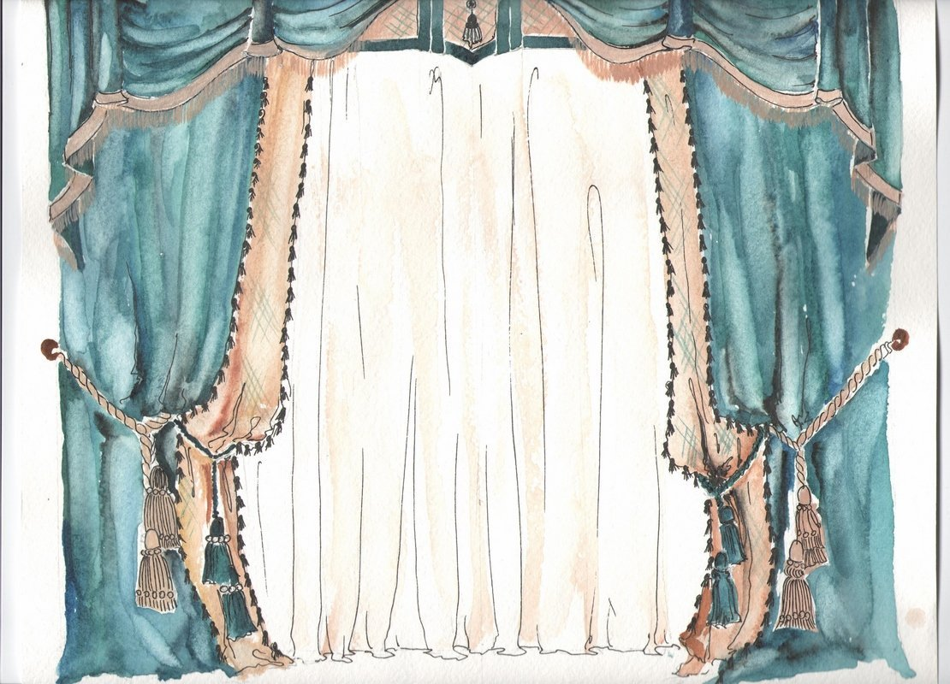
Постановки на сцене
Балет «Конек – Горбунок или царь – девица» 1864г.
Спектакль «Конек – Горбунок» 1952г.
Мюзикл «Конек – Горбунок» 2008г.

Slide 6
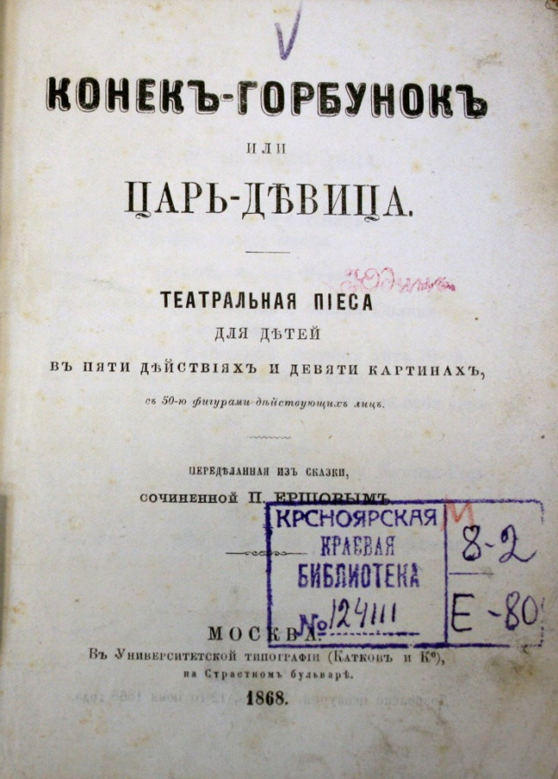
Т.П. Корсавина
«Конек – Горбунок или царь – девица» - балет по одноименной сказке
В 4 актах и 9 картинах.
Композитор – Цезарь Пуни
Автор либретто и балетмейстер – Артур Сен- Леон

Slide 7
Спектакль «Конек – Горбунок» 11.10.1952
Центральный детский театр
Режиссеры – А. Некрасова, М. Кнебель

Slide 8
Мюзикл Евгения Писарева «Конек – Горбунок»
МХТ имени А.П. Чехова.

Slide 9
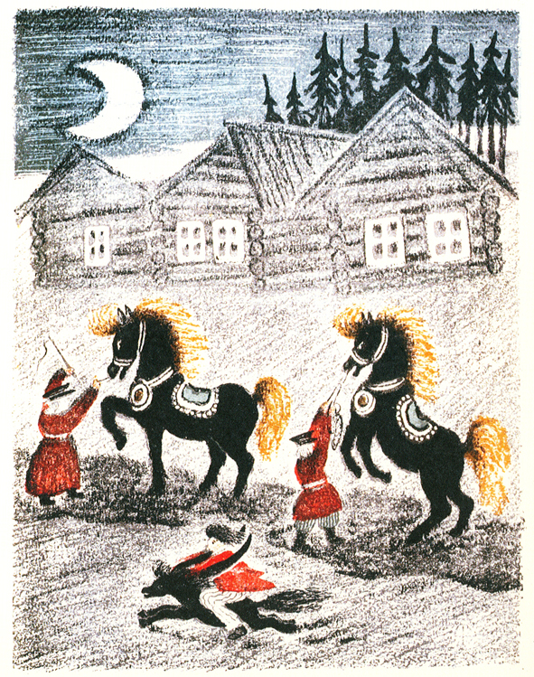
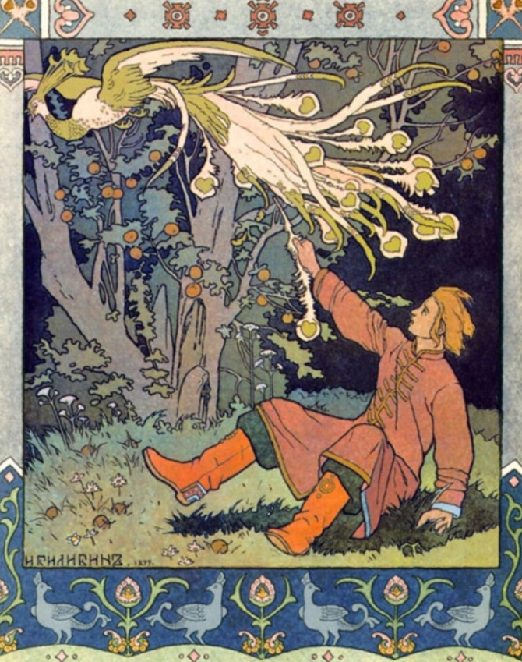
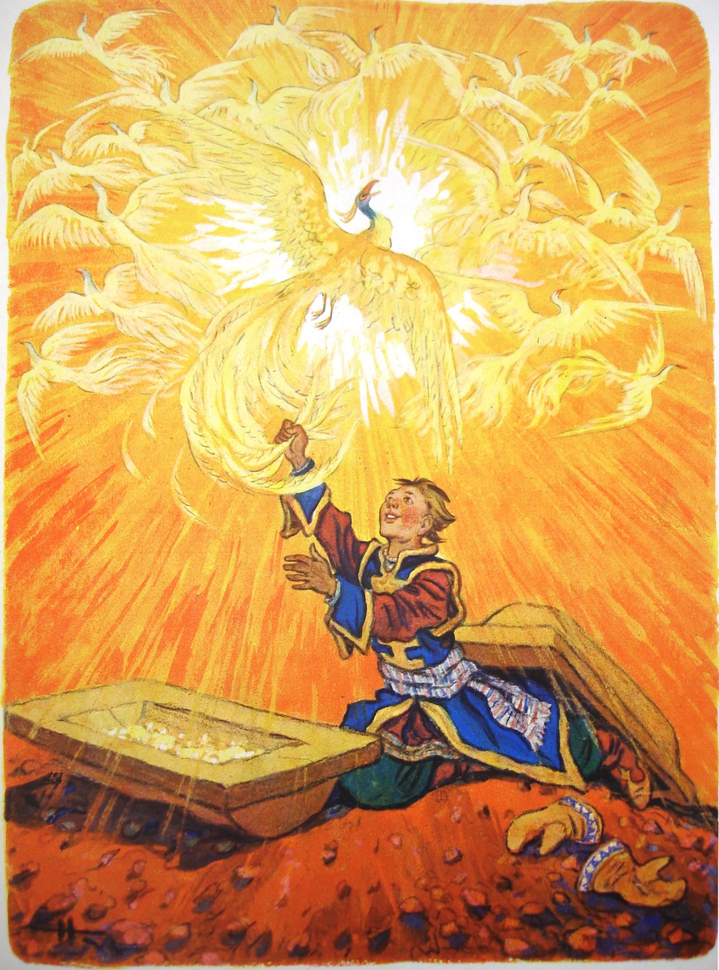
Художники иллюстраторы сказки
Юрий Алексеевич Васнецов (1900 -1973)
Иван Яковлевич Билибин (1876 – 1942)
Николай Михайлович Кочергин (1897 -1974)

Slide 10
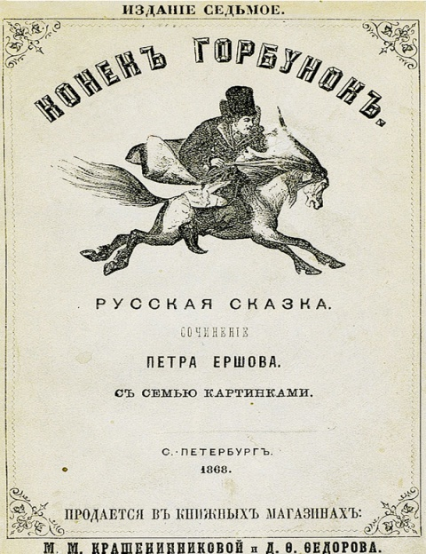
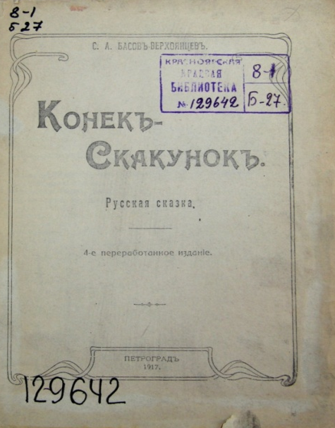
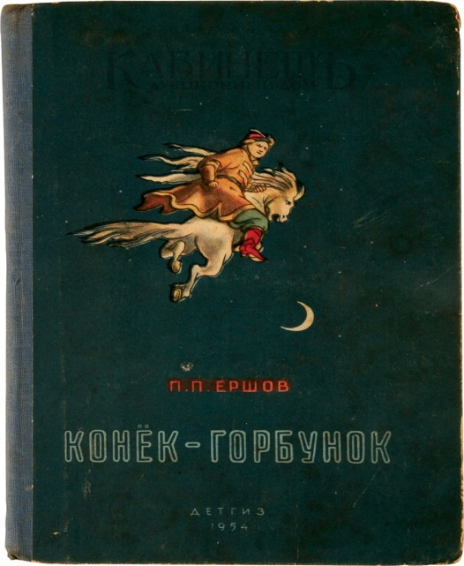
156 лет
107 лет
190 лет
70 лет
38 лет

Slide 11
Первое издание сказки «Конек - горбунок
Конекъ - горбунокъ : русская сказка / П. Ершов. - Санкт Петербургъ , Гинцк , 1834 . – Текст : непосредственный.

Slide 12
Седьмое издание сказки «Конек – горбунок»
Конекъ – Горбунокъ : русская сказка / П. Ершов . – Санкт – Петербургъ : 1868. : ил. Текст : непосредственный.

Slide 13
Конекъ – Скакунокъ : русская сказка / С.А. Бассовъ Верхоянцевъ. – 4 - е издание, переработанное. - Петроградъ : 1917. – Текст : непосредственный.

Slide 14
Ершов , П.П. Конек – Горбунок / П.П. Ершов. Москва : Детгиз. - 1954. –Текст : непосредственный.

Slide 15
Ершов, П.П. Конек – Горбунок / П.П. Ершов. Саратов : Приволжское книжное издательство - 1986. – 94 с. : ил. – Текст : непосредственный.

Slide 16
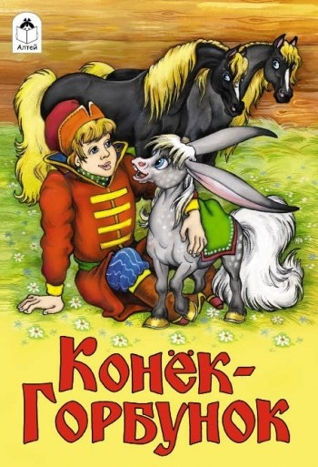
СОВРЕМЕННЫЕ ИЗДАНИЯ СКАЗКИ

Slide 17
ЭКРАНИЗАЦИЯ
«Конек – Горбунок» / СССР 1941 г.
«Конек – Горбунок» / СССР 1947 г.
«Конек – Горбунок» /СССР 1975 г.
«Конек – Горбунок» / Россия 2021 г.

Slide 18
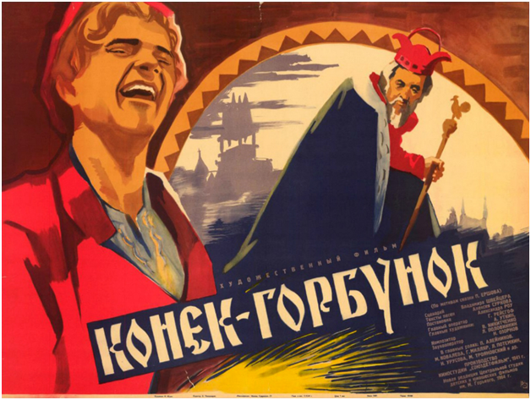
Название : «Конек – Горбунок»
Год : 1941
Страна : СССР
Режиссер : Петр Алейников

Slide 19
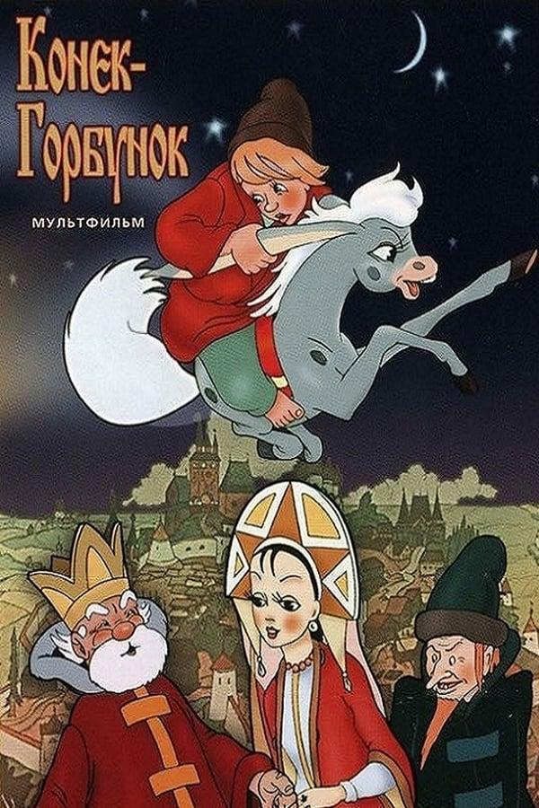
Название : «Конек – Горбунок»
Год : 1947
Страна : СССР
Режиссер : Иван Иванов – Вано, Виктор Громов, Александра Снежко - Блоцкая

Slide 20
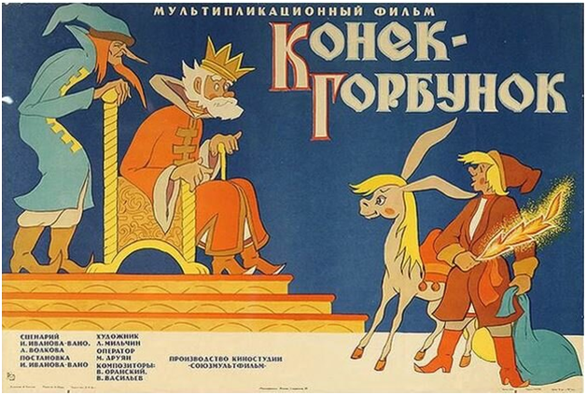
Название : «Конек – Горбунок»
Год : 1975
Страна : СССР
Режиссеры : Иван Иванов – Вано, Анатолий Волков

Slide 21
Название : «Конек – Горбунок»
Год : 2021
Страна : Россия
Режиссер : Олег Погодин

Slide 22
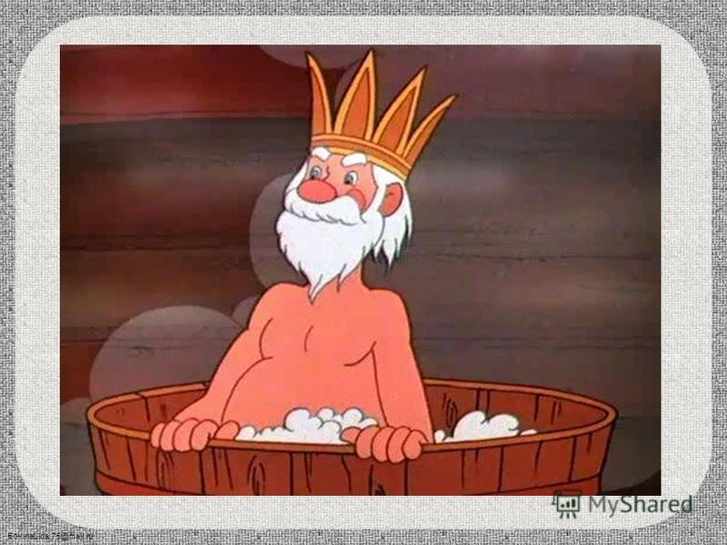
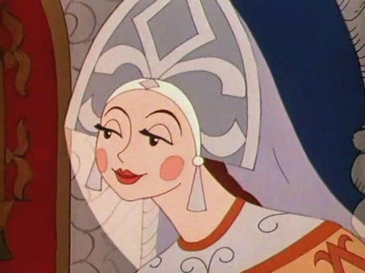
Главные герои сказки
Конек - Горбунок
Иван
Царь - девица
Царь

Slide 23
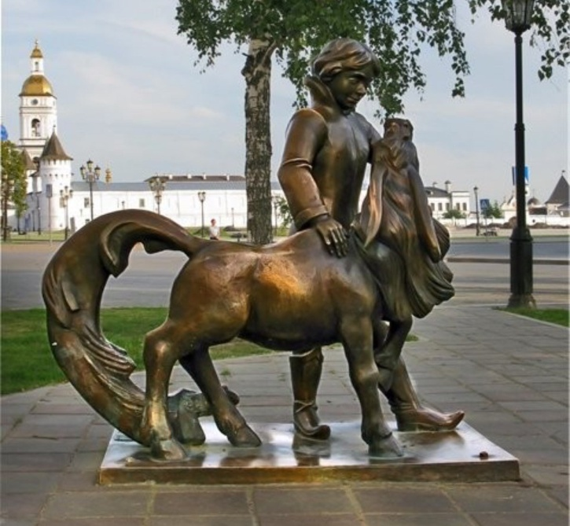
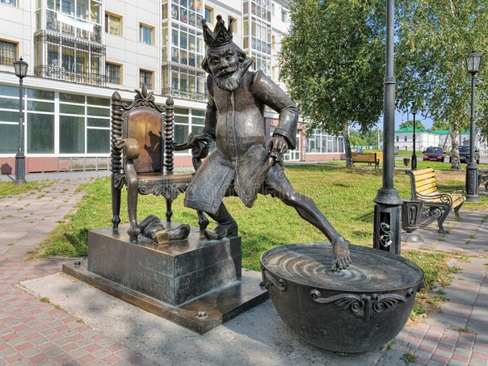
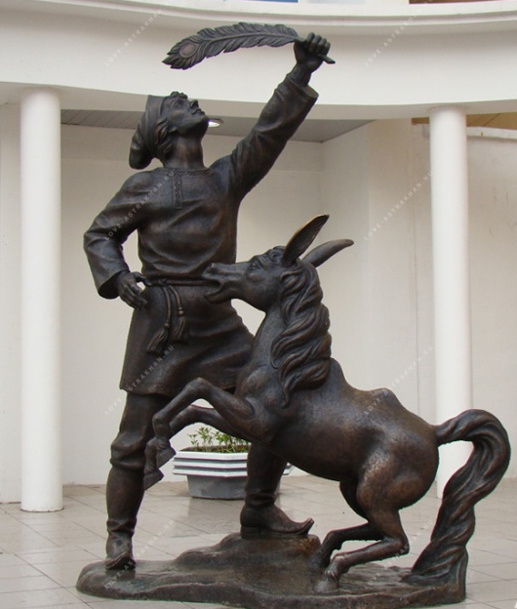
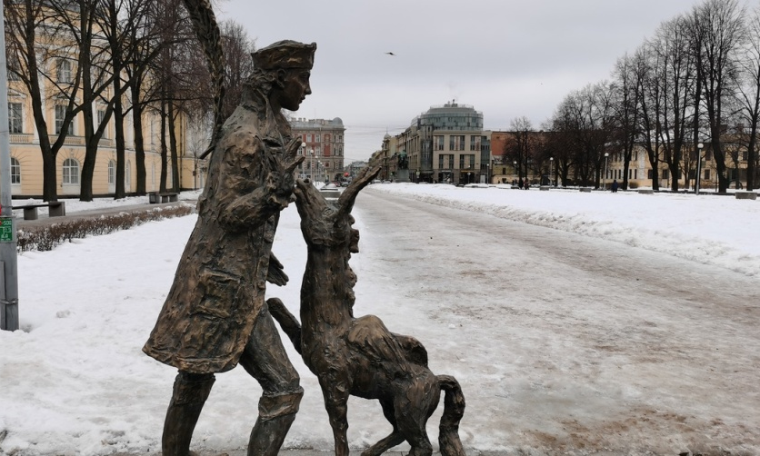
Памятник «Коньку – Горбунку» в Тобольске
Памятник в Астрахани
Памятник в Санкт - Петербурге

Slide 24
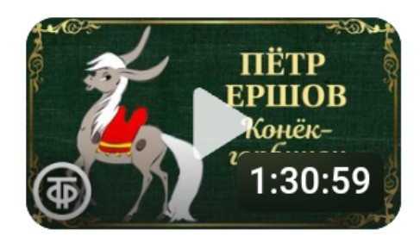
Конек – Горбунок
Радиоспектакль (1980)

